Slide 1
第二章 相互作用
第一课时 重力、弹力、摩擦力

Slide 2
考纲考情：5年13考
1.滑动摩擦力、动摩擦因数、静摩擦力(Ⅰ)形度、弹性胡克定律(Ⅰ)

Slide 3
[基础梳理]
知识点一 力
1．力的概念：物体与物体之间的_____作用．
2．力的性质
相互
物质性 | 力不能脱离______而存在．没有“施力物体”或“受力物体”的力是不存在的
相互性 | 力的作用是相互的．施力(受力)物体同时也是受力(施力)物体
物体

Slide 4
矢量性 | 力是矢量，既有大小，又有方向
独立性 | 一个力作用于某个物体上产生的效果，与这个物体是否受到其他力的作用______
无关

Slide 5
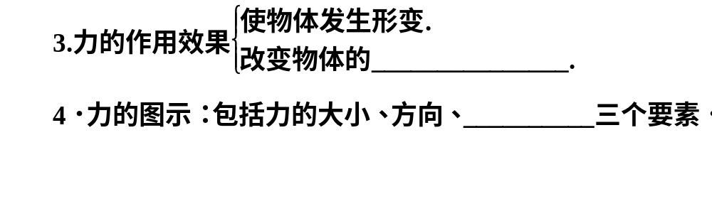
运动状态
作用点

Slide 6
知识点二 重力
1．产生：由于地球的吸引而使物体受到的力．
2．大小：G＝mg.
3．方向：总是__________．
竖直向下

Slide 7
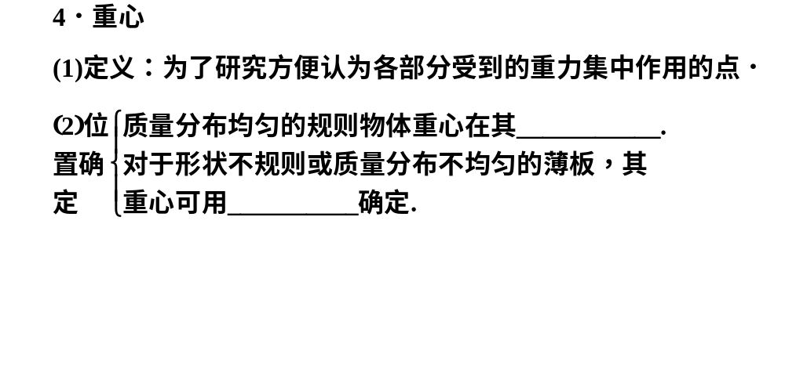
几何中心
悬挂法

Slide 8
[温馨提示]
1．重力的方向总是与当地的水平面垂直，不同地方水平面不同，其垂直水平面向下的方向也就不同．
2．重力的方向不一定指向地心．
3．并不是只有重心处才受到重力的作用．
4．重力是万有引力的一个分力．

Slide 9
知识点三 弹力
1.定义：发生弹性形变的物体由于要恢复原状，对与它接触的物体产生力的作用．
2.产生的条件
(1)两物体___________；(2)发生弹性形变．
3.方向：弹力的方向总是与物体形变的方向______．
相互接触
相反

Slide 10
4.大小
(1)弹簧类弹力在弹性限度内遵从胡克定律，其公式为 ___________；k为弹簧的劲度系数，单位：N/m.
(2)非弹簧类弹力大小应由平衡条件或动力学规律求得．
F＝kx

Slide 11
知识点四 摩擦力
1.定义：两个相互接触的物体，当它们发生____________或具有相对运动的趋势时，在接触面上产生阻碍____________或________________的力．
2.产生条件：(1)接触面__________；(2)接触面间有弹力；(3)物体间有相对运动或相对运动趋势．
3.大小：滑动摩擦力F＝μF_{N}，静摩擦力0<F≤F_{max}.
4.方向：与相对运动或相对运动趋势方向______．
5.作用效果：阻碍物体间的_________或_____________．
相对运动
相对运动
相对运动趋势
粗糙
相反
相对运动
相对运动趋势

Slide 12
举例并判断下列说法正确的是：
A. 静止的物体可能受到滑动摩擦力；
B. 运动的物体可能受到静摩擦力；
C. 滑动摩擦力的方向可能与运动方向相同；
D. 滑动摩擦力的方向可能与运动方向相反；
E. 滑动摩擦力总是跟重力成正比。
？
ABCD

Slide 13
[温馨提示]
1.摩擦力阻碍的是物体间的相对运动或相对运动趋势，但不一定阻碍物体的运动．
2.受静摩擦力作用的物体不一定静止，受滑动摩擦力作用的物体不一定运动．
3.接触面处有摩擦力时一定有弹力，且弹力与摩擦力方向总垂直，反之不一定成立.

Slide 14
[小题快练]
1.关于力的概念，下列说法正确的是( )
A．一个受力物体可能受到两个施力物体的作用力
B．力可以从一个物体传给另一个物体
C．只有相互接触的物体之间才可能存在力的作用
D．一个受力物体可以不对其他物体施力

Slide 15
[解析] 由于一个受力物体可能同时受到两个力的作用，所以一个受力物体可能找到两个施力物体，A正确；因为力是物体之间的相互作用，所以力不能通过一个物体传给另一个物体，B错误；力可以分为接触力和非接触力两大类，不接触的物体之间也可能存在相互作用，C错误；根据力的定义可知：受力物体同时也是施力物体，D错误．
[答案] A

Slide 16
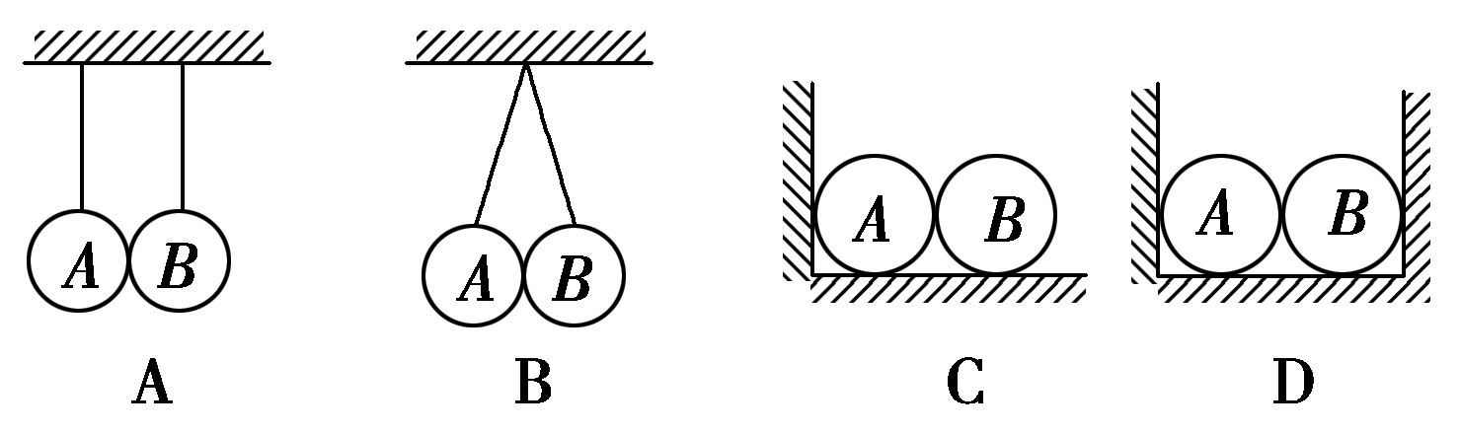
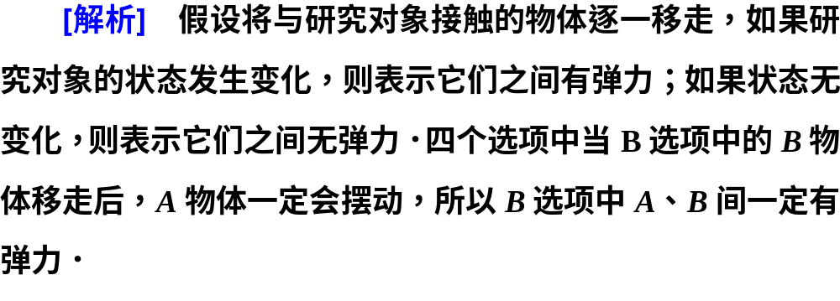
2．在下图中，A、B均处于静止状态，则A、B之间一定有弹力的是( )
[答案] B

Slide 17
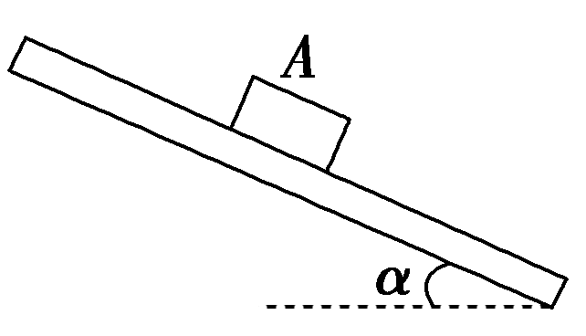
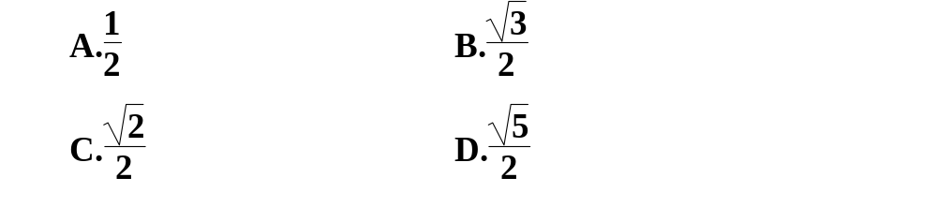
3．(2016·山东淄博模拟)如图所示，物块A放在倾斜的木板上，已知木板的倾角α分别为30°和45°时物块所受摩擦力的大小恰好相同，则物块和木板间的动摩擦因数为( )

Slide 18
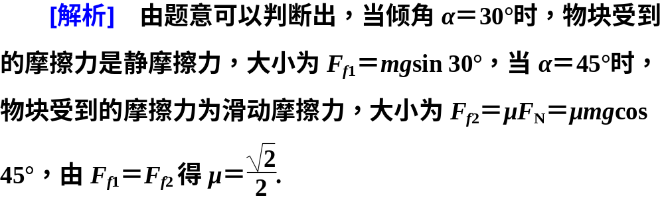

Slide 19
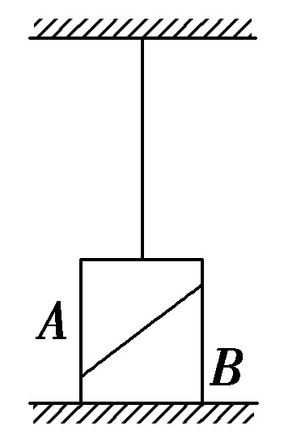
4.(2016·南通高三质检)将一物块分成相等的A、B两部分靠在一起，下端放置在地面上，上端用绳子拴在天花板上，绳子处于竖直伸直状态，整个装置静止，则( )
A.绳子上拉力可能为零
B.地面受的压力可能为零
C.地面与物体间可能存在摩擦力
D.A、B之间可能存在摩擦力

Slide 20
[解析] 经分析，绳子上拉力可能为零，地面受的压力不可能为零，选项A对而B错；由于绳子处于竖直伸直状态，绳子中拉力只可能竖直向上，所以地面与物体B间不可能存在摩擦力，而A、B之间可能存在摩擦力，选项C错而D对．
[答案] AD

Slide 21
考向一 弹力方向的判断
1．根据物体产生形变的方向判断
物体所受弹力的方向与施力物体形变的方向相反，与自身形变的方向相同．
2．根据物体的运动状态判断
物体的受力必须与物体的运动状态符合，依据物体的运动状态由共点力的平衡条件或牛顿第二定律确定弹力的方向．

Slide 22
3．几种接触弹力的方向
弹力 | 弹力的方向
面与面的接触 | 垂直于接触面指向受力物体
点与面的接触 | 过接触点垂直于接触面指向受力物体
球与面接触的弹力 | 在接触点与球心连线上，指向受力物体
球与球接触的弹力 | 垂直于过接触点的公切面，指向受力物体

Slide 23
4.绳和杆的弹力的区别
(1)绳只能产生拉力，不能产生支持力，且绳子弹力的方向一定沿着绳子收缩的方向．
(2)杆既可以产生拉力，也可以产生支持力，弹力的方向可能沿着杆，也可能不沿杆．

Slide 24

1．有接触不一定有弹力，这是物理解决临界问题的关键．
2．杆的弹力要根据实际情况进行分析．

Slide 25
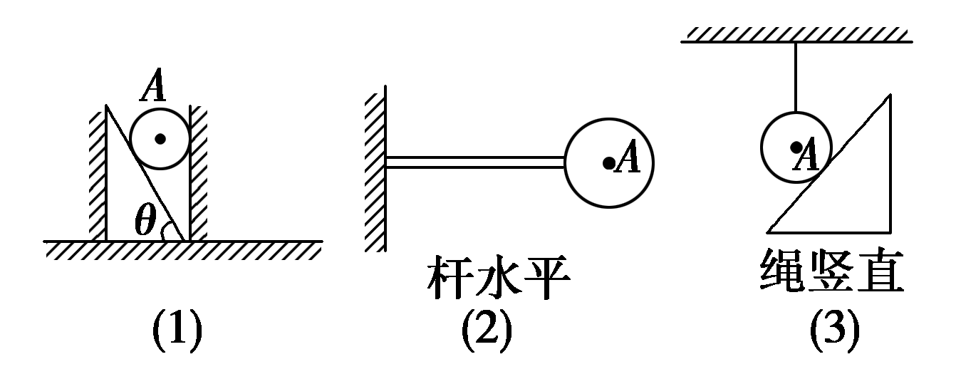
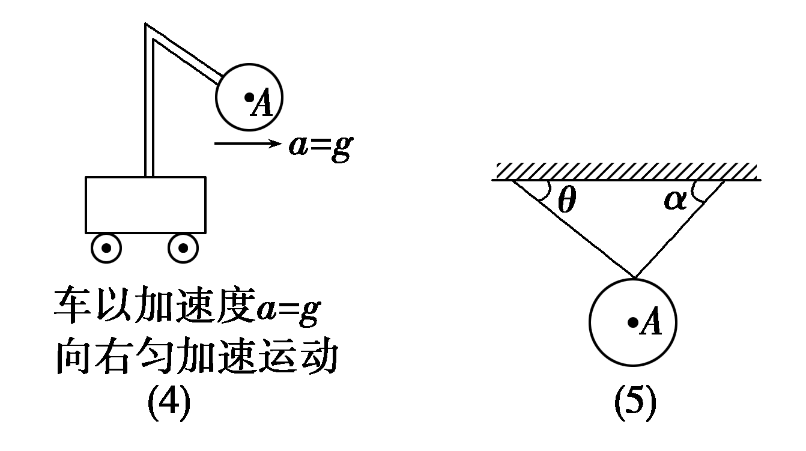
典例1 画出下列物体中A受力的示意图．

Slide 26
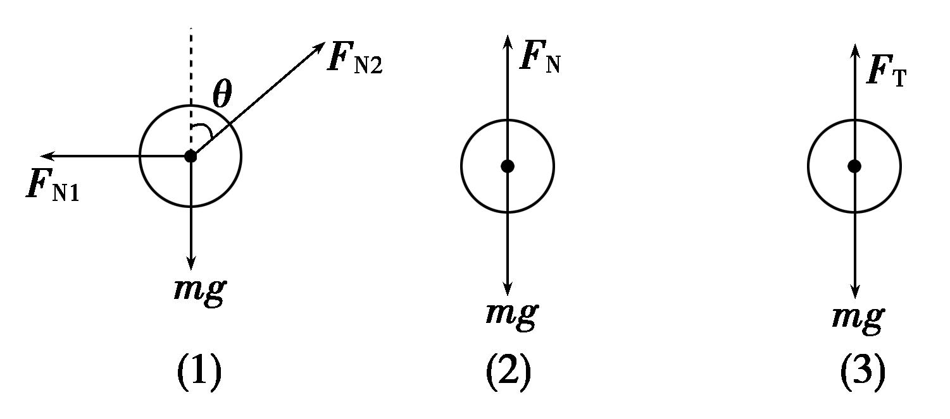
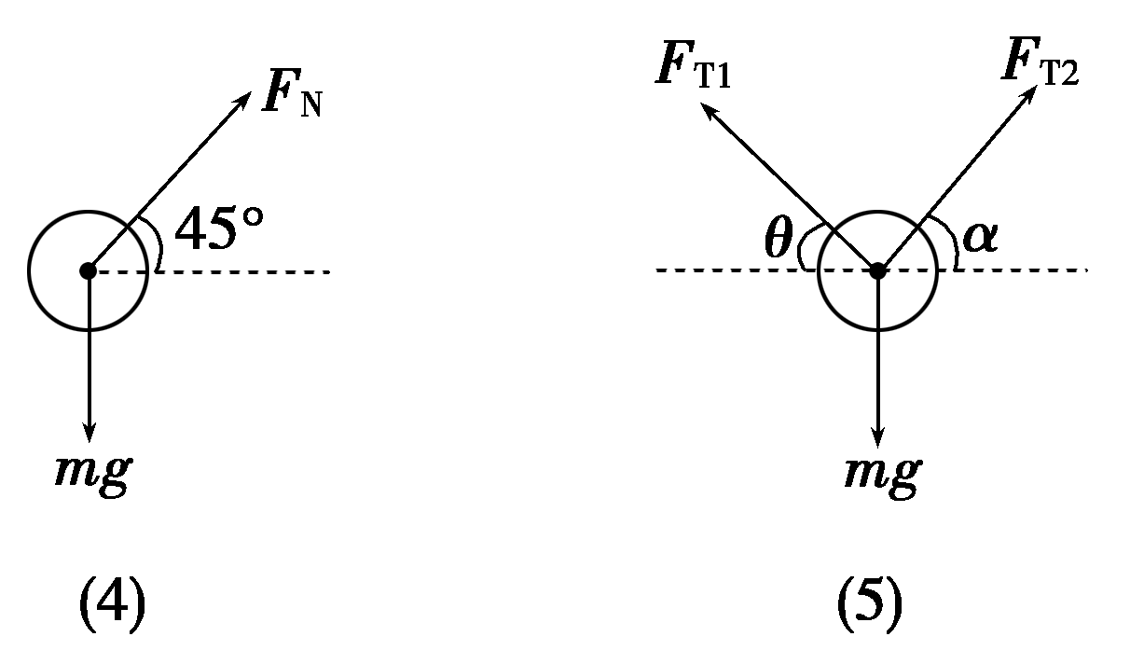
[答案]

Slide 27

判断弹力方向时需特别关注的是：
1．绳与杆的区别，绳的拉力一定沿绳，杆的弹力可沿任意方向．
2．有形变才有弹力，只接触无形变时不产生弹力．
3．利用牛顿运动定律，根据物体运动状态确定弹力的方向．

Slide 28
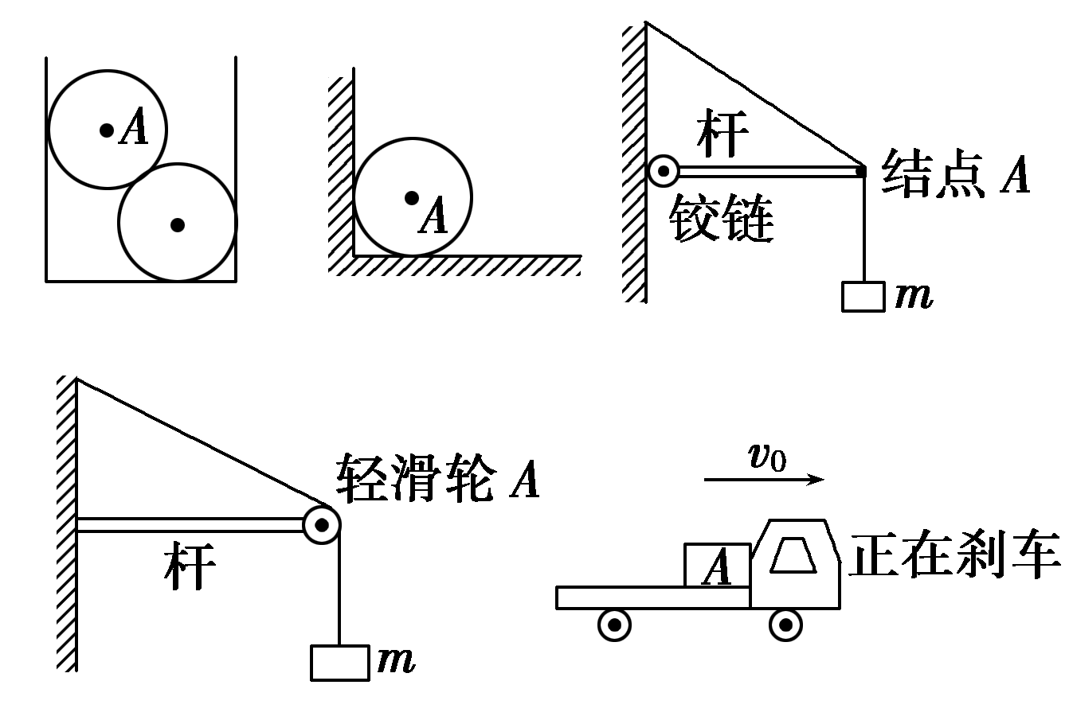
[针对训练]
1．画出下图中物体A所受弹力的示意图．(所有接触面均光滑)

Slide 29
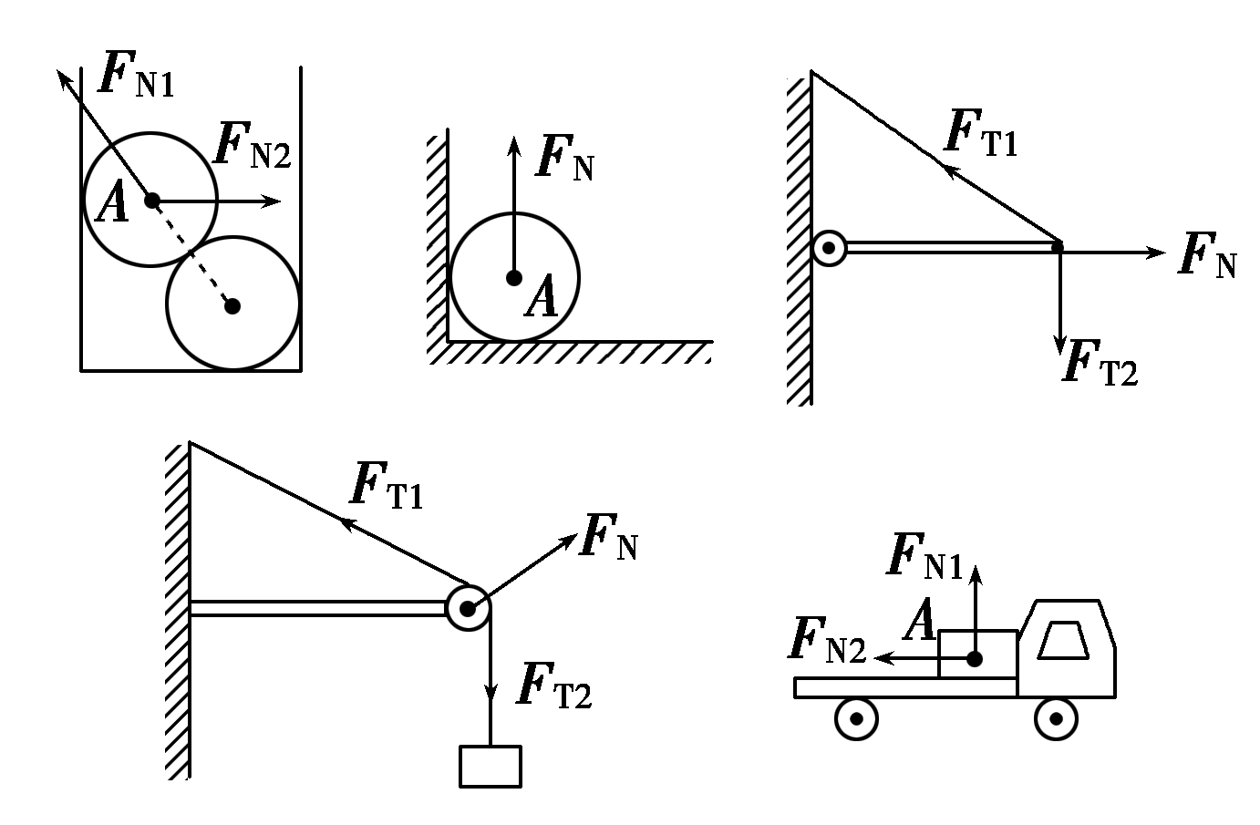
[答案]

Slide 30
考向二 滑轮模型与绳“死结”模型
1．跨过滑轮、光滑杆、光滑钉子的细绳两端张力大小相等．
2．死结模型：如几个绳端有“结点”，即几段绳子系在一起，谓之“死结”，那么这几段绳中的张力不一定相等．
3．同样要注意轻质固定杆的弹力方向不一定沿杆的方向，作用力的方向需要结合平衡方程或牛顿第二定律求得，而轻质活动杆中的弹力方向一定沿杆的方向．

Slide 31
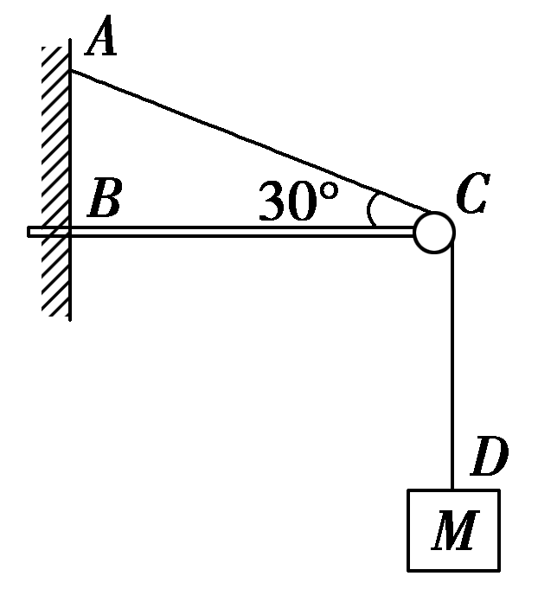
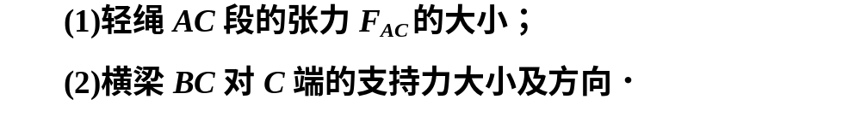
典例2 如图所示，轻绳AD跨过固定在水平横梁BC右端的定滑轮挂住一个质量为10 kg的物体，∠ACB＝30°，g取10 m/s²，求：

Slide 32
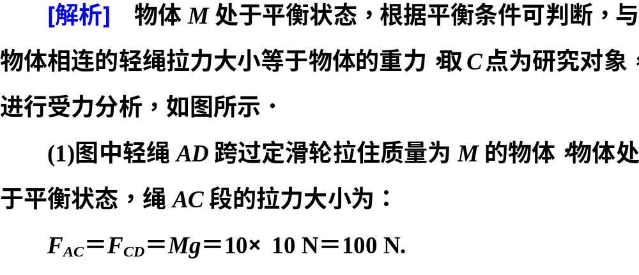
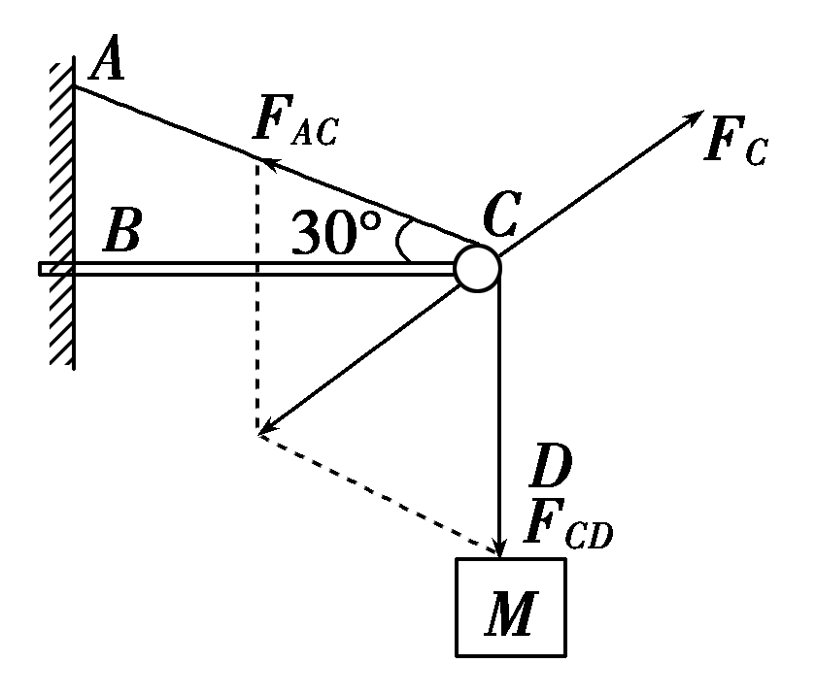
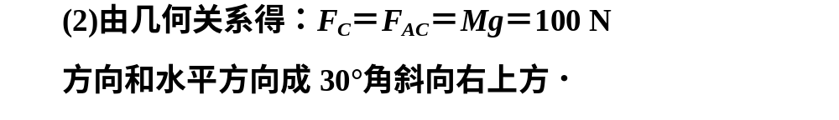

Slide 33
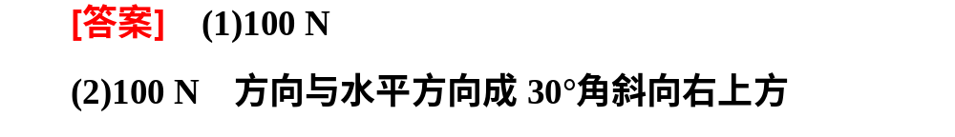

Slide 34
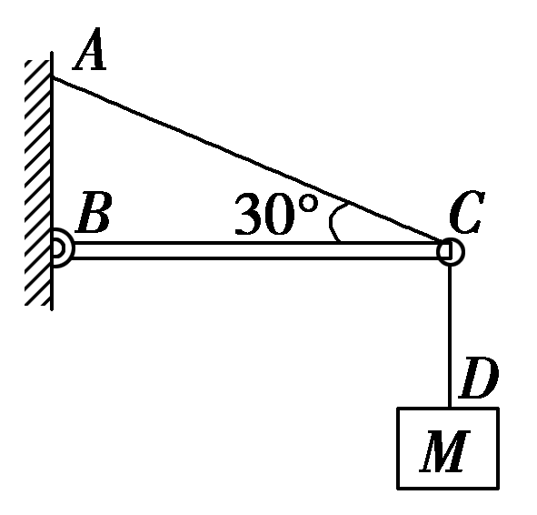
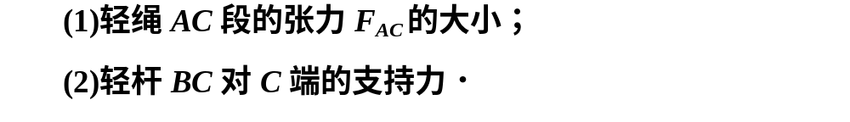
[拓展探究]
若【典例2】中横梁BC换为水平轻杆，且B端用铰链固定在竖直墙上，如图所示，轻绳AD拴接在C端，求：

Slide 35
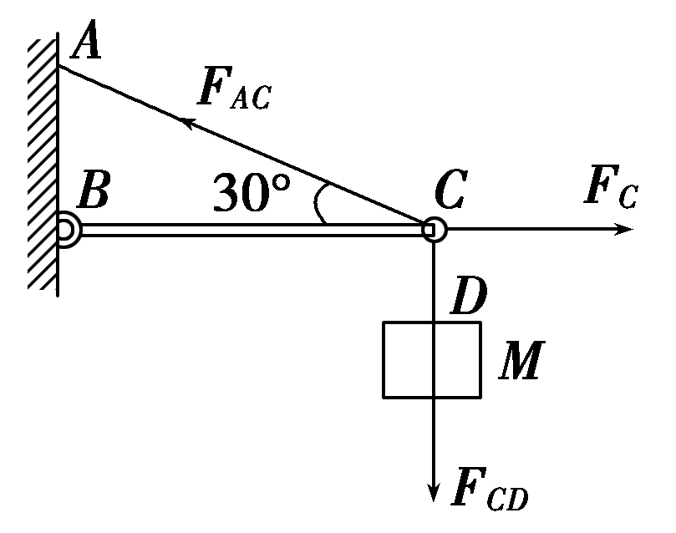
[解析] 物体M处于平衡状态，与物体相连的轻绳拉力大小等于物体的重力，

Slide 36
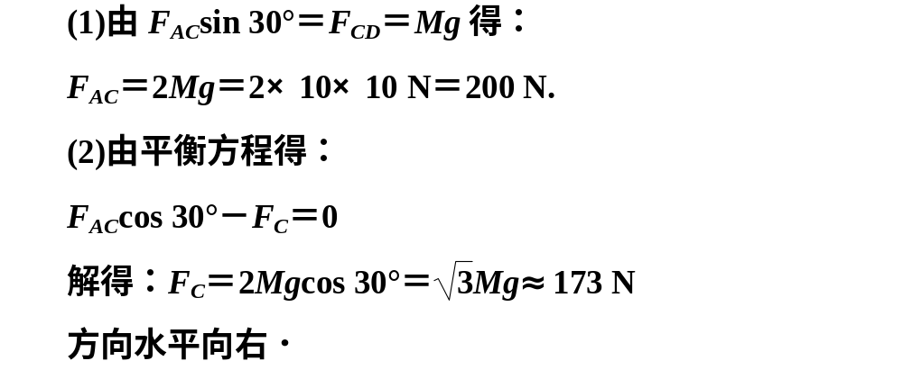

Slide 37
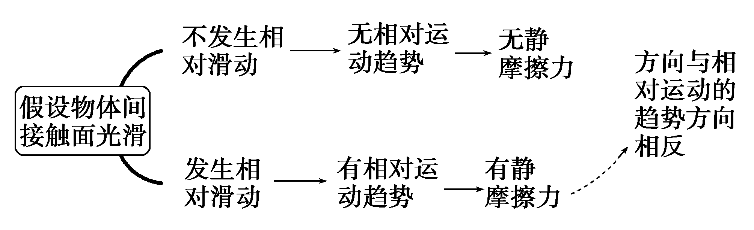
考向三 摩擦力的判断与计算
1．静摩擦力的方向具有很强的隐蔽性，判定较困难，为此常用下面几种方法：
(1)假设法

Slide 38
(2)反推法
从研究物体表现出的运动状态反推出它必须具有的条件，分析组成条件的相关因素中摩擦力所起的作用，就容易判断摩擦力的方向了．
(3)根据摩擦力的效果来判断其方向
如平衡其他力、作动力、作阻力、提供向心力等．
用牛顿第二定律判断，关键是先判断物体的运动状态(即加速度方向)，再利用牛顿第二定律(F＝ma)确定合力的方向，然后由受力分析判定静摩擦力的方向．

Slide 39
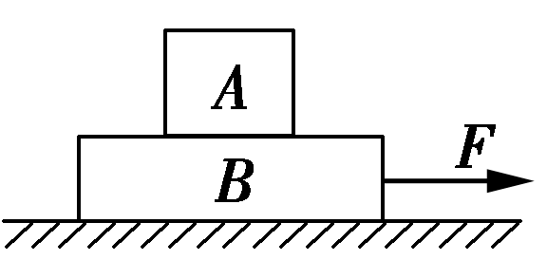
例如，如图中物块A(质量为m)和B在外力F作用下一起沿水平面向右以加速度a做匀加速直线运动时，摩擦力提供A物体的加速度，A、B之间的摩擦力大小为ma，方向水平向右．

Slide 40
(4)利用牛顿第三定律来判断
此法关键是抓住“摩擦力是成对出现的”，先确定受力较少的物体受到的摩擦力方向，再确定另一物体受到的摩擦力方向．

Slide 41
[温馨提示]
摩擦力的方向与物体运动方向可能相同，也可能相反，还可能成一定夹角．
2．计算摩擦力的大小，首先要判断摩擦力是属于静摩擦力还是滑动摩擦力，然后根据静摩擦力和滑动摩擦力的特点计算其大小．

Slide 42
(1)静摩擦力大小的计算
①根据物体所受外力及所处的状态(平衡或加速)可分为两种情况：
平衡 状态 | 利用力的平衡条件来判断其大小
变速 运动 | 若只有摩擦力提供加速度，则F_{f}＝ma.例如匀速转动的圆盘上物块靠摩擦力提供向心力产生向心加速度．若除摩擦力外，物体还受其他力，则F_{合}＝ma，先求合力再求摩擦力

Slide 43
②最大静摩擦力并不一定是物体实际受到的力，物体实际受到的静摩擦力一般小于或等于最大静摩擦力．最大静摩擦力与接触面间的压力成正比．一般情况下，为了处理问题的方便，最大静摩擦力可按近似等于滑动摩擦力处理．

Slide 44
(2)滑动摩擦力的计算
滑动摩擦力的大小用公式F＝μF_{N}来计算，应用此公式时要注意以下几点：
①μ为动摩擦因数，其大小与接触面的材料、表面的粗糙程度有关；F_{N}为两接触面间的正压力，其大小不一定等于物体的重力．
②滑动摩擦力的大小与物体的运动速度无关，与接触面的大小也无关．

Slide 45
[温馨提示]
在分析摩擦力的方向时，要注意静摩擦力方向的“可变性”和滑动摩擦力方向的“相对性”．

Slide 46
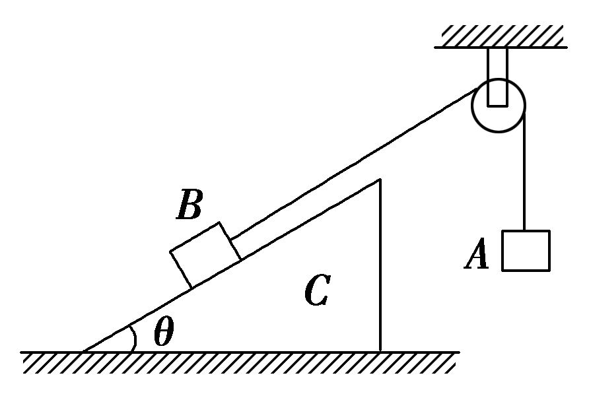
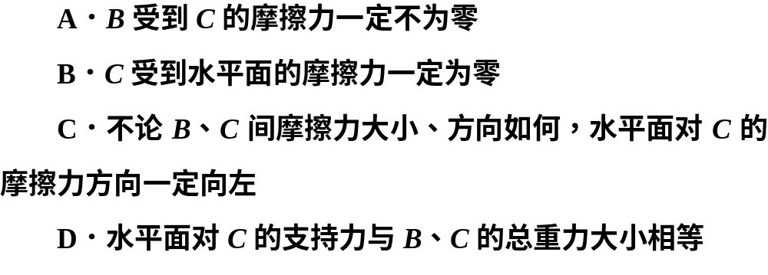
典例3 如图所示，倾角为θ的斜面体C置于水平面上，B置于斜面上，通过细绳跨过光滑的定滑轮与A相连接，连接B的一段细绳与斜面平行，A、B、C都处于静止状态，则( )

Slide 47
[解题引路] 解答本题应把握以下两点：
1．B受到C的摩擦力方向取决于绳的拉力与B所受重力沿斜面向下的分力的大小关系．
2．水平面对C的支持力既不等于B、C的总重力，也不等于A、B、C的总重力．

Slide 48
[解析] 以B物体为研究对象，沿斜面方向受到重力沿斜面方向向下的分力、绳的拉力和静摩擦力，静摩擦力的大小等于重力沿斜面方向向下的分力与拉力的合力，所以可能为0，可能沿斜面向上或向下，A项错误；利用整体法可知不论B、C间摩擦力大小、方向如何，水平面对C的摩擦力方向一定向左，B项错误，C项正确；同理，在竖直方向利用整体法判断水平面对C的支持力等于B、C的总重力减去拉力在竖直方向上的分力，D项错误．
[答案] C

Slide 49
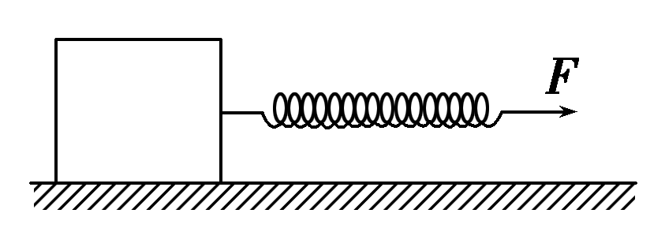
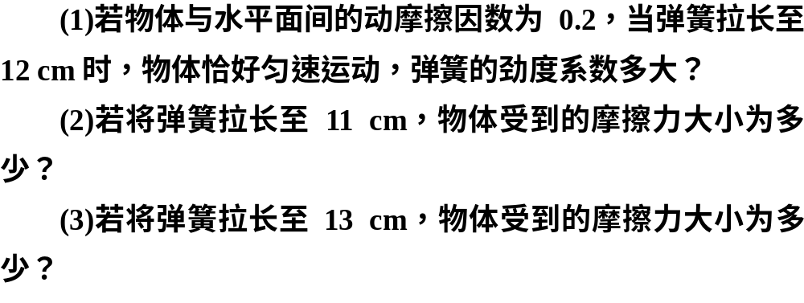
典例4 (2016·德州模拟)如图所示，一质量不计的弹簧原长为10 cm，一端固定于质量m＝2 kg的物体上，另一端施一水平拉力F.(设最大静摩擦力与滑动摩擦力相等，g＝10 m/s²)

Slide 50
[解题引路]
(1)请对物体进行受力分析，试分析物体受到哪些力．如何计算弹簧弹力？
①受到的力：
②求弹簧弹力的方法：
(2)弹簧伸长量变大，物体受到的摩擦力一定变大吗？

Slide 51
[提示] (1)①重力、支持力、弹簧拉力、摩擦力 ②胡克定律
(2)弹簧伸长量变大．弹簧拉力变大，需要判断弹簧拉力与最大静摩擦力的大小关系，确定物体的运动状态．若物体运动，则物体所受滑动摩擦力不变；若物体不运动，所受的静摩擦力随弹簧弹力增大而增大．

Slide 52
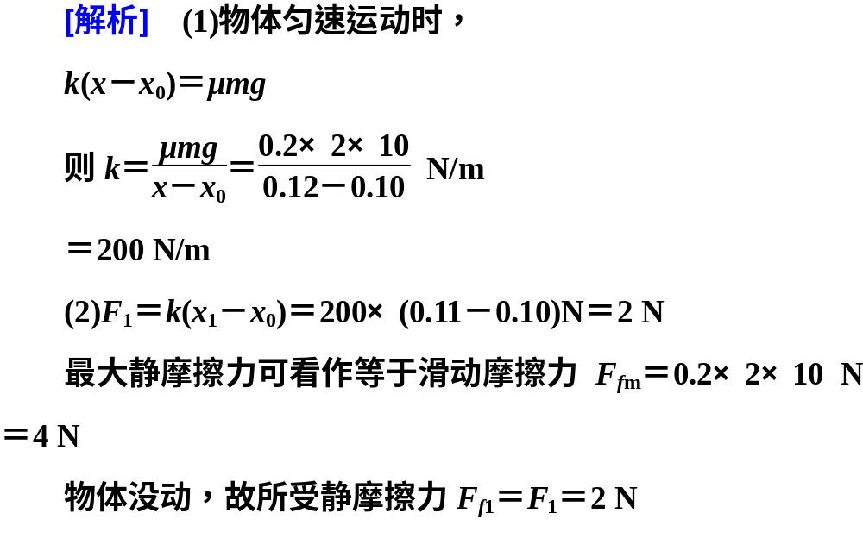

Slide 53
(3)弹簧弹力F₂＝k(x₂－x₀)＝200×(0.13－0.10)N＝6 N
物体将运动，此时所受到的滑动摩擦力为
F_{f2}＝μF_{N}＝μmg＝0.2×2×10 N＝4 N
[答案] (1)200 N/m (2)2 N (3)4 N

Slide 54
关于计算摩擦力大小的三点注意
(1)分清摩擦力的性质：静摩擦力或滑动摩擦力．
(2)应用滑动摩擦力的计算公式F_{f}＝μF_{N}时，注意动摩擦因数μ，其大小与接触面的材料及其粗糙程度有关，F_{N}为两接触面间的正压力，不一定等于物体的重力．
(3)滑动摩擦力的大小与物体的运动速度无关，与接触面积的大小无关．

Slide 55
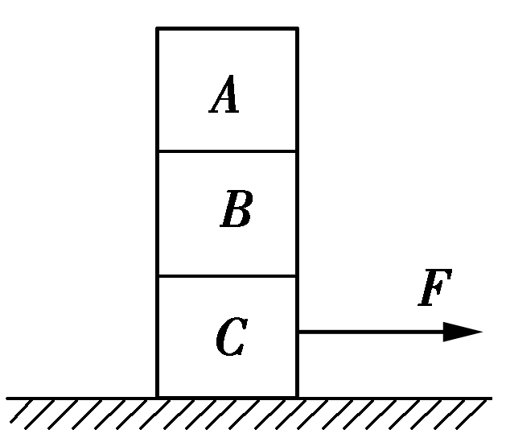
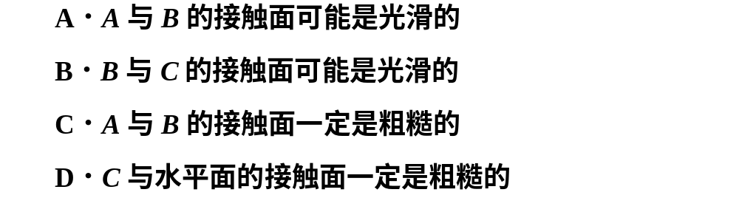
[针对训练]
2．如图所示，叠放在水平面上的三个物体A、B、C一起向右做匀速直线运动，其中C物体受到水平拉力F作用，下列判断正确的是( )

Slide 56
[解析] A、B、C三物体看作一个整体，水平方向受力平衡，故C与地面肯定有摩擦，D正确；A，B都处于平衡状态，水平方向不受力的作用，所以A与B，B与C之间的接触面可能粗糙，也可能光滑，故A、B正确，C错误．
[答案] ABD

Slide 57
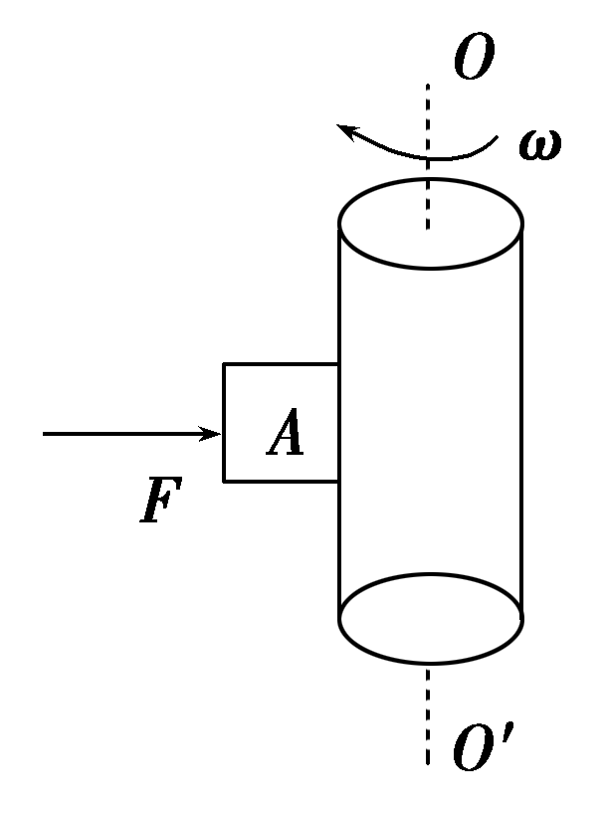
3．如图有一半径为r＝0.2 m的圆柱体绕竖直轴OO′以ω＝9 rad/s的角速度匀速转动．今用力F将质量为1 kg的物体A压在圆柱侧面，使其以v₀＝2.4 m/s的速度匀速下降．若物体A与圆柱面的动摩擦因数μ＝0.25，求力F的大小．(已知物体A在水平方向受光滑挡板的作用，不能随轴一起转动)

Slide 58
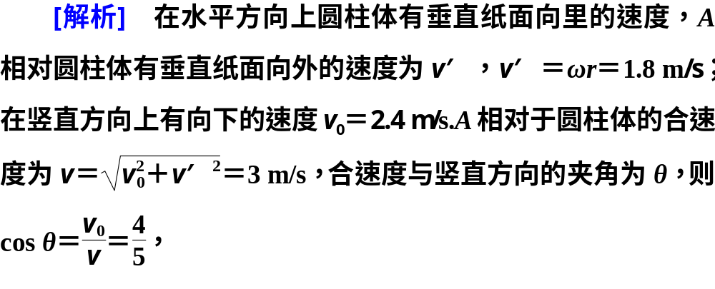
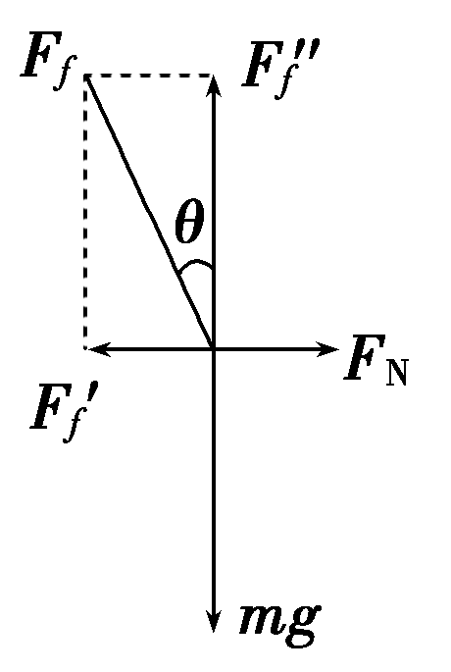

Slide 59
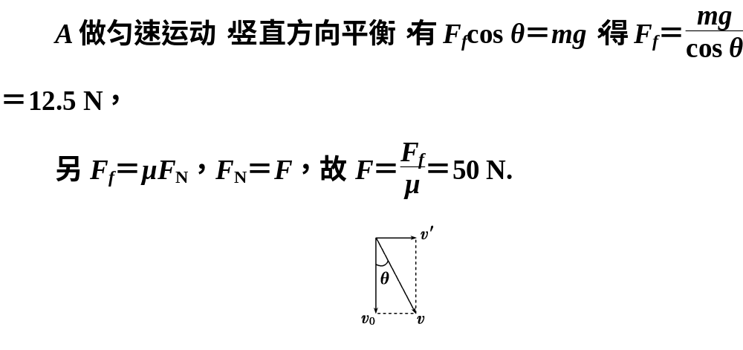

Slide 60
特色专题系列之(四)“摩擦
力的‘突变’模型”
模型一 “静静”突变
物体在摩擦力和其他力的作用下处于静止状态，当作用在物体上的其他力的合力发生变化时，如果物体仍然保持静止状态，则物体受到的静摩擦力的大小和方向将发生突变．

Slide 61
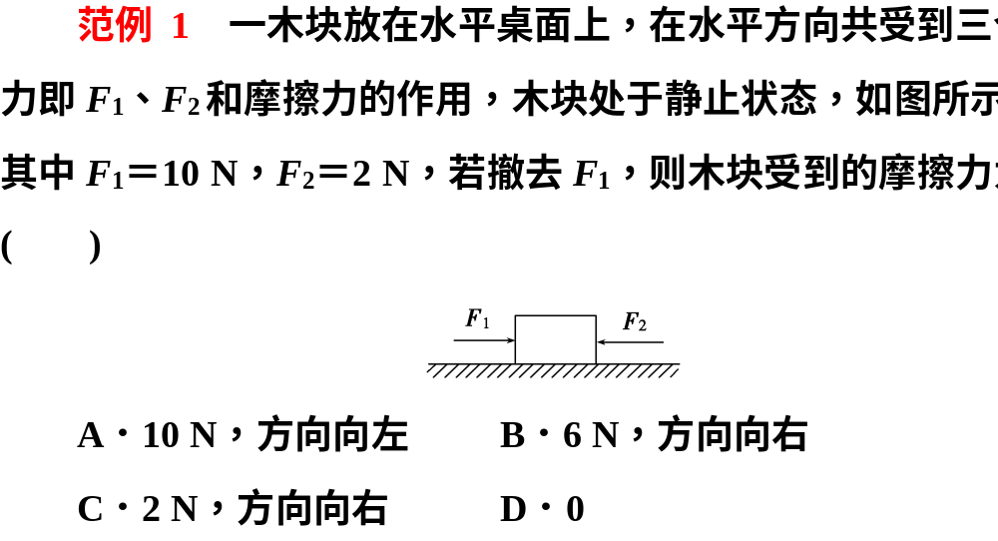

Slide 62
[解析] 当物体受F₁、F₂及摩擦力的作用而处于平衡状态时，由平衡条件可知物体所受的摩擦力的大小为8 N，可知最大静摩擦力F_{max}≥8 N，当撤去力F₁后，F₂＝2 N<F_{fmax}，物体仍处于静止状态，由平衡条件可知物体所受的静摩擦力大小和方向发生突变，且与作用在物体上的F₂等大反向．C正确．
[答案] C

Slide 63
模型二 “静动”突变
物体在摩擦力和其他力作用下处于静止状态，当其他力变化时，如果物体不能保持静止状态，则物体受到的静摩擦力将“突变”成滑动摩擦力．

Slide 64
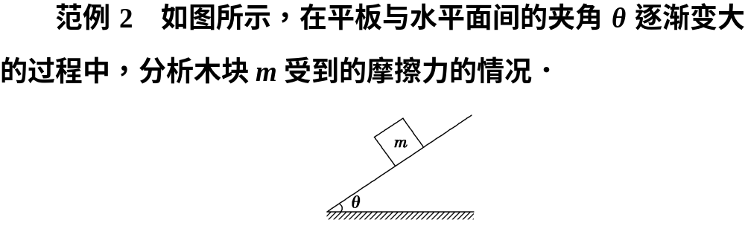

Slide 65
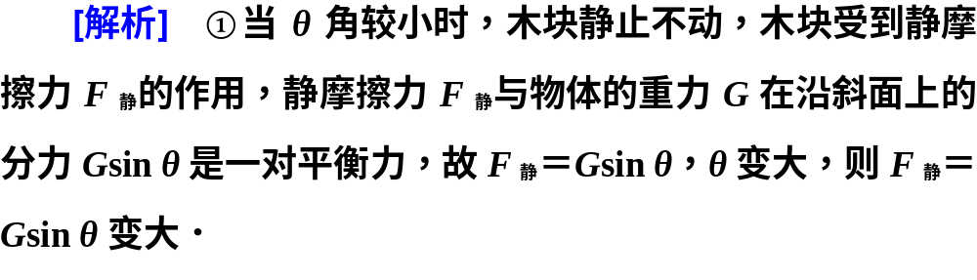

Slide 66
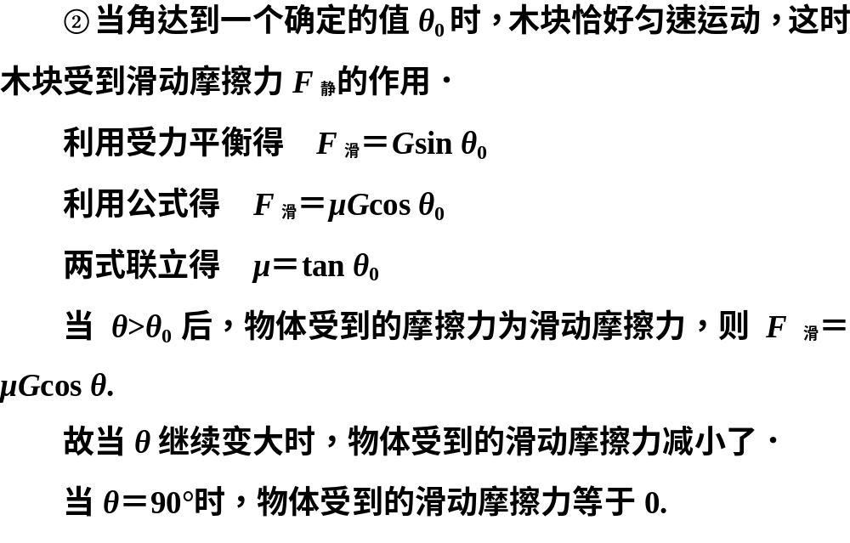
[答案] 见解析

Slide 67
模型三 “动静”突变
在摩擦力和其他力作用下，做减速运动的物体突然停止滑行时，物体将不受摩擦力作用，或滑动摩擦力“突变”成静摩擦力．

Slide 68
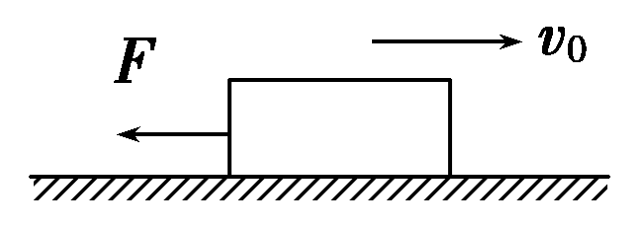
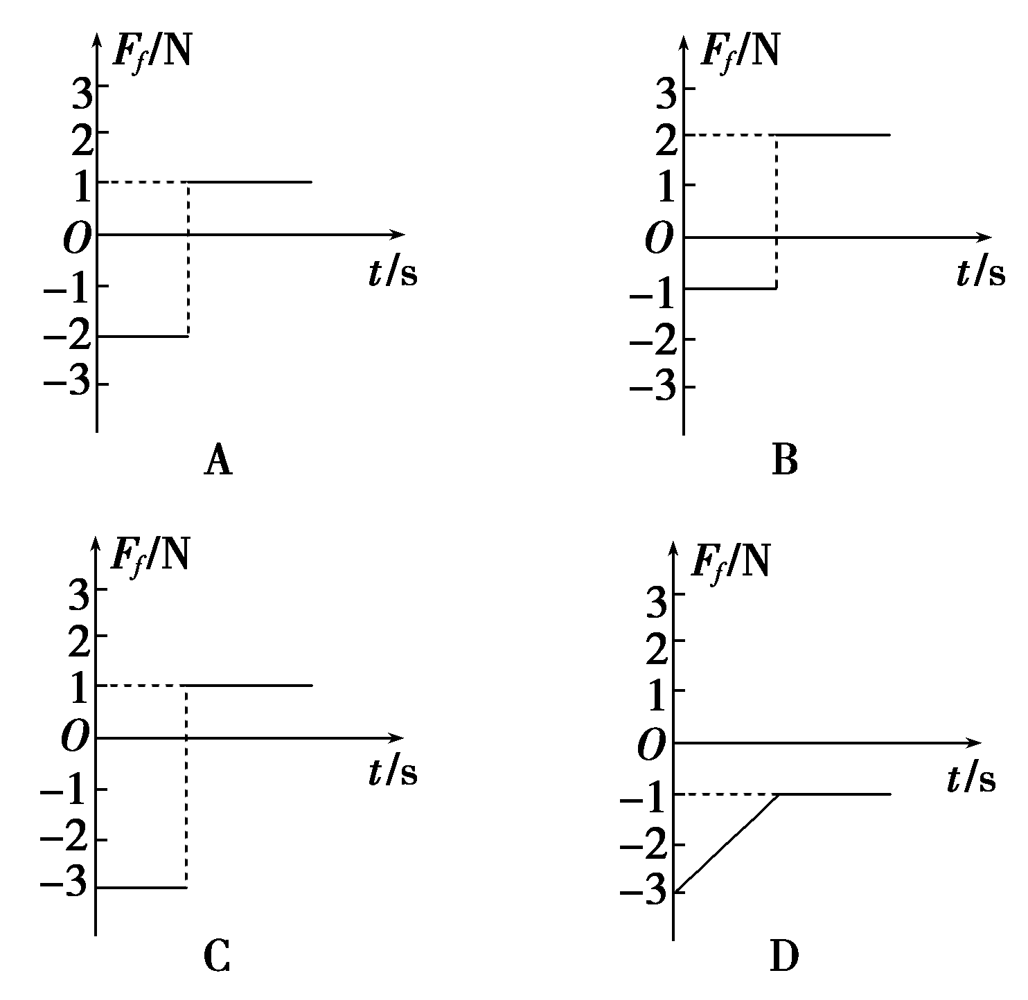
范例3 如图所示，质量为1 kg的物体与地面间的动摩擦因数μ＝0.2，从t＝0开始以初速度v₀沿水平地面向右滑行，同时受到一个水平向左的恒力F＝1 N的作用，取g＝10 m/s²，向右为正方向，该物体受到的摩擦力F_{f}随时间变化的图象是(最大静摩擦力等于滑动摩擦力)( )

Slide 69
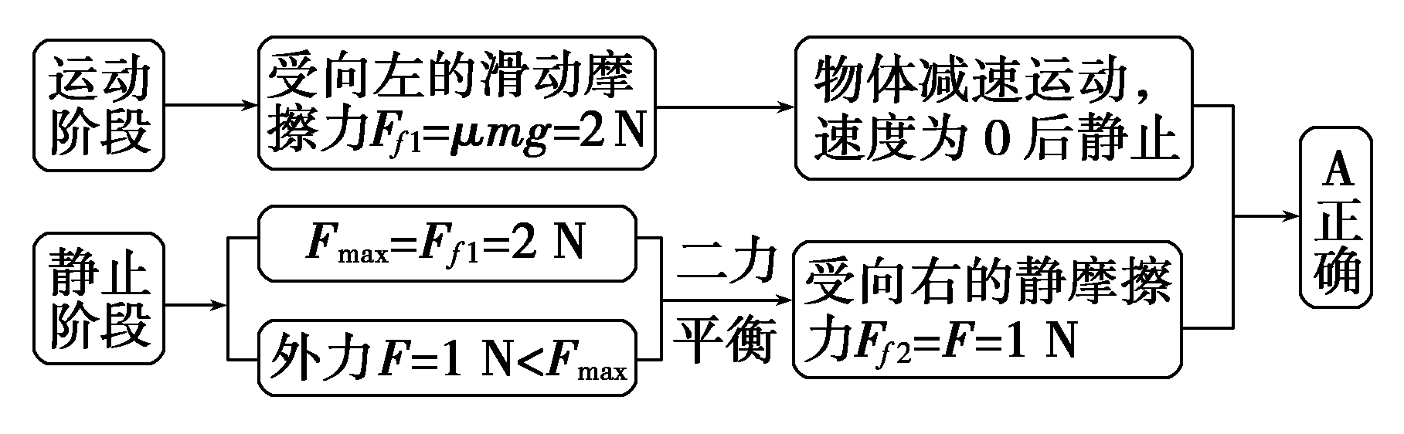
[解析]
[答案] A

Slide 70
物体受到的外力发生变化时，物体受到的摩擦力的种类就有可能发生突变．解决这类问题的关键是：正确对物体受力分析和运动状态分析，从而找到物体摩擦力的突变“临界点”．

Slide 71
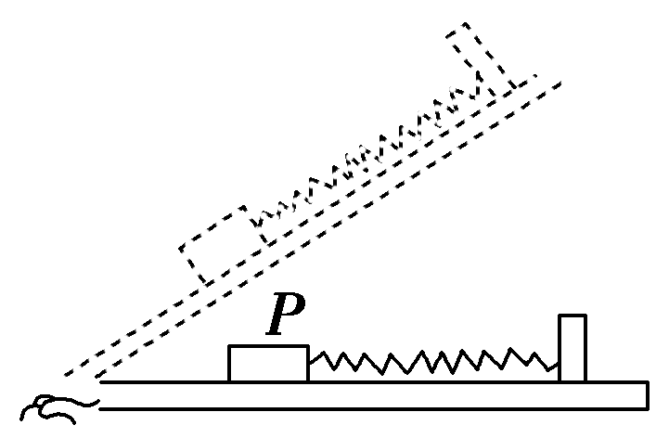
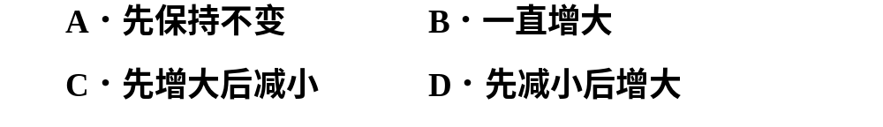
[迁移训练]
1．如图所示，轻弹簧的一端与物块P相连，另一端固定在木板上．先将木板水平放置，并使弹簧处于拉伸状态．缓慢抬起木板的右端，使倾角逐渐增大，直至物块P刚要沿木板向下滑动，在这个过程中，物块P所受静摩擦力的大小变化情况是( )

Slide 72
[解析] 本题考查共点力的动态平衡问题．对物块进行受力分析可知，由于初始状态弹簧被拉伸，所以物块受到的摩擦力水平向左，当倾角逐渐增大时，物块所受重力在斜面方向的分力逐渐增大，所以摩擦力先逐渐减小，当弹力与重力的分力平衡时，摩擦力减为0；当倾角继续增大时，摩擦力向上逐渐增大，故选项D正确．
[答案] D

Slide 73
2．在探究静摩擦力变化的规律及滑动摩擦力变化的规律的实验中，特设计了如图甲所示的演示装置，力传感器A与计算机连接，可获得力随时间变化的规律，将力传感器固定在光滑水平桌面上，测力端通过细绳与一滑块相连(调节传感器高度可使细绳水平)，滑块放在较长的小车上，小车一端连接一根轻绳并跨过光滑的轻定滑轮系一只空沙桶(调节滑轮可使桌面上部细绳水平)，整个装置处于静止状态．实验开始时打开传感器同时缓慢向沙桶里倒入沙子，小车一旦运动起来，立即停止倒沙子，若力传感器采集的图象如图乙，则结合该图象，下列说法正确的是( )

Slide 74
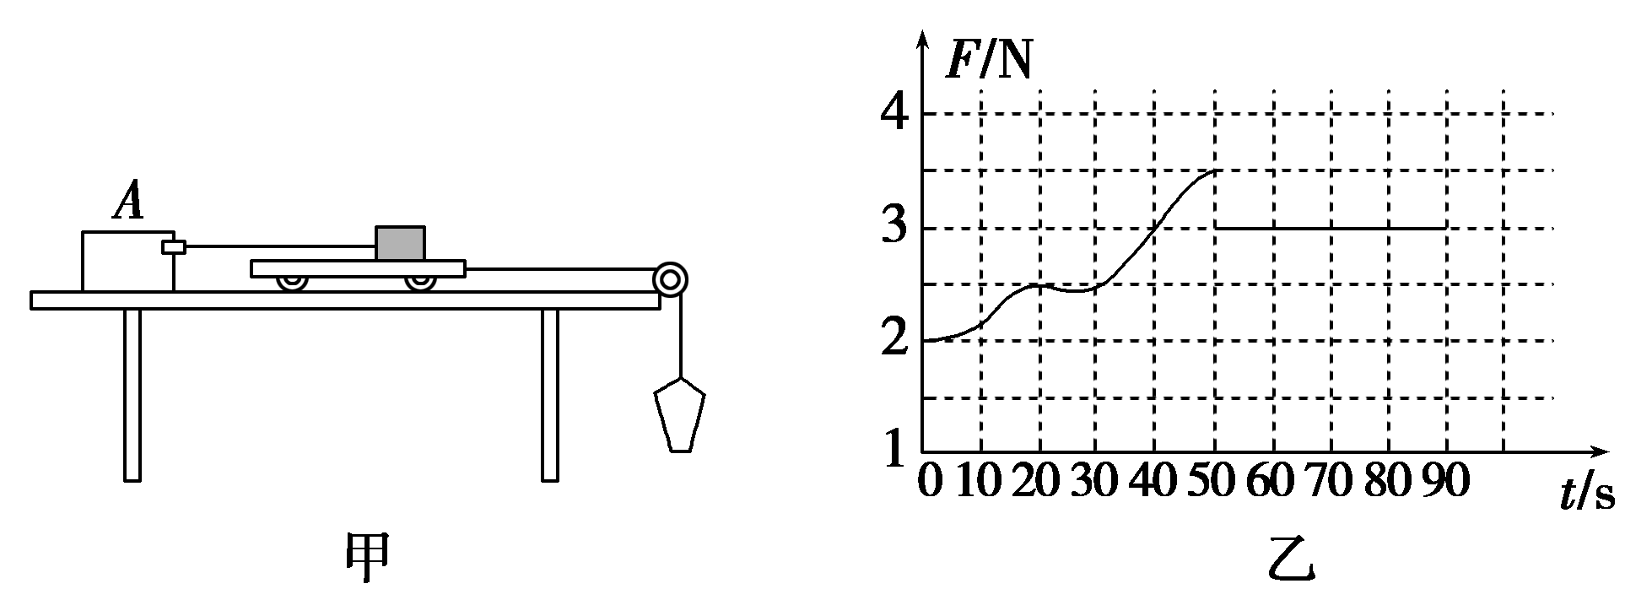
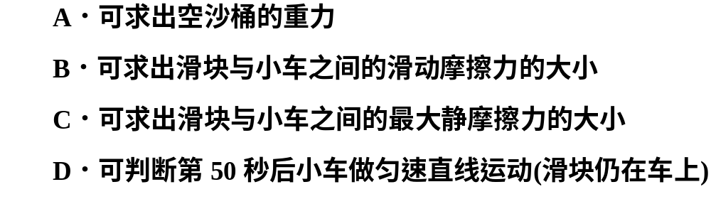

Slide 75
[解析] t＝0时刻，传感器显示拉力为2 N，则滑块受到的摩擦力为静摩擦力，大小为2 N，由车与空沙桶受力平衡可知空沙桶的重力也等于2 N，A对；t＝50 s时刻摩擦力达到最大值，即最大静摩擦力为3.5 N，同时小车启动，说明带有沙的沙桶重力等于3.5 N，此时摩擦力立即变为滑动摩擦力，最大静摩擦力略大于滑动摩擦力，故摩擦力突变为3 N的滑动摩擦力，B、C正确；此后由于沙和沙桶重力3.5 N大于滑动摩擦力3 N，故50 s后小车将加速运动，D错．
[答案] ABC

Slide 76
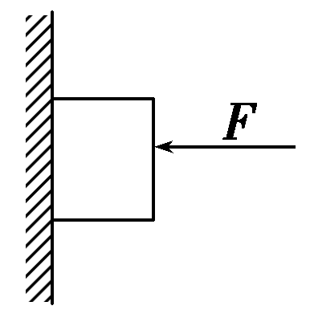
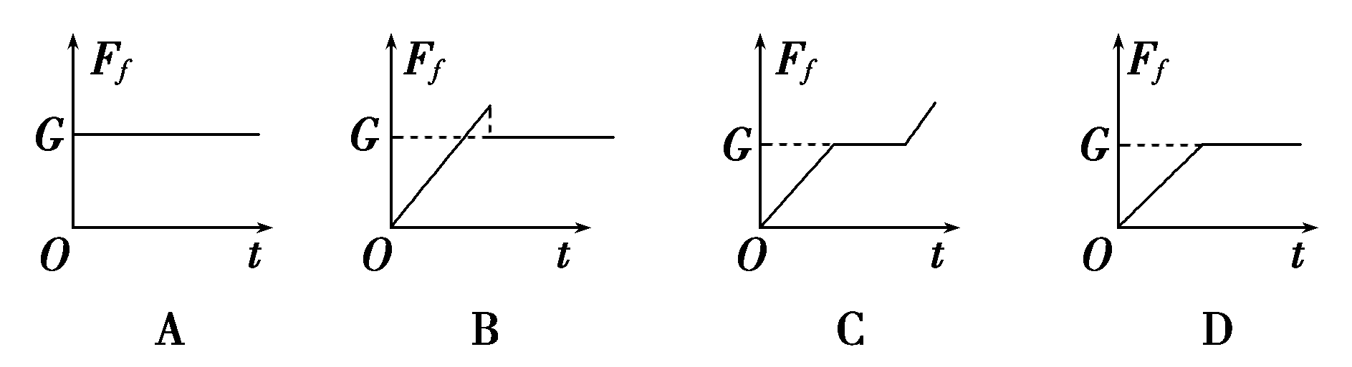
3．如图所示，把一重为G的物体，用一水平方向的推力F＝kt(k为恒量，t为时间)压在竖直的足够高的平整墙上，从t＝0开始物体所受的摩擦力F_{f}随t的变化关系是下图中的( )

Slide 77
3．如图，把一重为G的物体用由零均匀增大的力F=kt，将物体压在粗糙的竖直墙上，下面四幅图中，哪一个图能够正确地表示物体所受摩擦力f与作用力F之间的函数关系： （ ）
D
f
f
F
G
G
O
O
t
t
A
B
f
f
G
G
O
O
t
t
C
D

Slide 78
[解析] 物体在竖直方向上只受重力G和摩擦力F_{f}的作用，由于F_{f}从零开始均匀增大，开始一段时间F_{f}<G，物体加速下滑；当F_{f}＝G时，物体的速度达到最大值；之后F_{f}>G，物体向下做减速运动，直至减速为零．
在整个运动过程中，摩擦力为滑动摩擦力，其大小为F_{f}＝μF_{N}＝μF＝μkt，即F_{f}与t成正比，是一条过原点的倾斜直线．
当物体速度减为零后，滑动摩擦力突变为静摩擦力，其大小F_{f}＝G，所以物体静止后的图线为平行于t轴的线段，正确答案为B.
[答案] B

Slide 79


频考一 弹力的判断与计算
1．如图所示，一倾角为45°的斜面固定于墙角，为使一光滑的铁球静止于图示位置，需加一水平力F，且F通过球心．下列说法正确的是( )

Slide 80
[解析] F的大小合适时，铁球可以静止在无墙的斜面上，F增大时墙才会对铁球有弹力，所以选项A错误，B正确．斜面必须有对铁球斜向上的弹力才能使铁球不下落，该弹力方向垂直于斜面但不一定通过铁球的重心，所以选项C、D错误．
[答案] B

Slide 81

2．如图所示，一重为8 N的球固定在AB杆的上端，今用测力计水平拉球，使杆发生弯曲，此时测力计的示数为6 N，则AB杆对球作用力的大小及方向为( )
A．6 N，竖直向上
B．8 N，竖直向下
C．10 N，斜左上与竖直方向的夹角为37°
D．12 N，斜右上与竖直方向的夹角为53°

Slide 82



Slide 83

频考二 摩擦力的判断与计算
3．(2016·山东实验中学高三第二次诊断)如图所示，质量为M的斜面体A放在粗糙水平面上，用轻绳拴住质量为m的小球B置于斜面上，轻绳与斜面平行且另一端固定在竖直墙面上，不计小球与斜面间的摩擦，斜面体与墙不接触，整个系统处于静止状态．则( )

Slide 84
A．水平面对斜面体没有摩擦力作用
B．水平面对斜面体有向左的摩擦力作用
C．斜面体对水平面的压力等于(M＋m)g
D．斜面体对水平面的压力小于(M＋m)g
[解析] 斜面体有向左运动的趋势，所以水平面对斜面体有向右的摩擦力作用，A、B均错；轻绳对整体有向上的拉力作用，故斜面体对水平面的压力小于(M＋m)g，C错，D对．
[答案] D

Slide 85

4．(2016·南昌高三上学期月考)如图所示，重80 N的物体A放在倾角为30°的粗糙斜面上，有一根原长为10 cm，劲度系数为1 000 N/m的弹簧，其一端固定在斜面底端，另一端放置物体A后，弹簧长度缩短为8 cm，现用一测力计沿斜面向上拉物体，若物体与斜面间最大静摩擦力为25 N，当弹簧的长度仍为8 cm时，测力计读数不可能为( )
A．10 N B．20 N
C．40 N D．60 N

Slide 86
[解析] 当物体受到的静摩擦力方向沿斜面向下，且达到最大静摩擦力时，测力计的示数最大，此时
F＋kΔx＝mgsin θ＋F_{fmax}
解得F＝45 N，故F不可能超过45 N，选D.
[答案] D

Slide 87

5．如图所示，斜面体M的底面粗糙，斜面光滑，放在粗糙水平面上．弹簧的一端固定在墙面上，另一端与放在斜面上的物块m相连，弹簧的轴线与斜面平行．若物块在斜面上来回运动，斜面体保持静止，则地面对斜面体的摩擦力F_{f}与时间t的关系图象应是下图中的哪一个( )

Slide 88


Slide 89
[解析] 以斜面体M为研究对象，斜面体受重力、物块m的压力、地面的支持力和地面对斜面体的摩擦力作用而保持静止状态，物块在斜面上来回运动，物块对斜面的压力不变，斜面体所受外力不变，故地面对斜面体的摩擦力不发生变化，选项C正确．
[答案] C

Slide 90


[例1]如图所示，一半径为R的圆球，其重心不在球心上，现将它置于水平地面上，则平衡时球与地面的接触点为A，若将它置于倾角为30⁰的粗糙斜面上（静摩擦力足够大），则平衡时球与斜面的接触点为Ｂ，已知ＡＢ对应的圆心角是30⁰，则圆球重心离球心的距离是多少？

Slide 91

【例4】下面图中，静止的小球m分别与两个物体（或面）接触，设各接触面光滑，则A受到两个弹力的是………………（ ）
m
A
α
A
A
α
α
A B C D
BC

Slide 92

【例5】如所示，两固定光滑硬杆OA与OB夹角为 ，在两杆上各套轻环C、D，C、D用细线相连，现用一恒力F沿OB方向拉环C，当两环平衡时，绳子的拉力是多少？
θ
F
O

Slide 93

提示:对D进行分析，其平衡时T与N₁大小相等方向相反CD⊥AO这时解决本题的关键隐含条件。如图所示。
答案：
θ
F_{T}
F
O
F_{N}

Slide 94
【例6】如图所示，小车上固定着一根成θ角
的曲杆，杆的另一端固定一个质量为m的球，试分析下列情况下杆对小球的弹力的大小和方向：
（1）小车静止；
（2）小车匀速直线运动；
（3）小车以加速度a水平向右加速运动。
（4）小车以加速度a水平向左加速运动。
F
F
F
θ
ma
ma
G
G
G
a =g tgθ

Slide 95


※【例7】(01上海)如图A所示，一质量为m的物体系于长度分别为L₁、L₂的两根细线上，L₁的一端悬挂在天花板上，与竖直方向夹角为θ，L₂水平拉直，物体处于平衡状态。
（1）现将L₂线剪断，求剪断瞬时物体的加速度。
（2）若将图A中的细线L₁改为长度相同、质量不计的轻弹簧，如图B所示，其他条件不变，求剪断瞬时物体的加速度。
、

Slide 96
※【例8】如图所示，四个完全相同的弹簧都处于水平位置，它们的右端受到大小皆为F的拉力作用，而左端的情况各不相同：①中弹簧的左端固定在墙上，②中弹簧的左端受大小也为F的拉力作用，③中弹簧的左端拴一小物块，物块在光滑的桌面上滑动，④中弹簧的左端拴一小物块，物块在有摩擦的桌面上滑动。若认为弹簧的质量都为零，以l₁、l₂、l₃、l₄依次表示四个弹簧的伸长量，则有
D
A．l₂＞l₁ B．l₄＞l₃
C．l₁＞l₃ D．l₂＝l₄
①
F
②
Ｆ
Ｆ
③
Ｆ
④
Ｆ

Slide 97

【例9】(99)如图所示，两木块的质量分别为m₁和m₂，两轻质弹簧的劲度系数分别为k₁和k₂，上面木块压在下面的弹簧上（但不拴接），整个系统处于平衡状态。现缓慢向上提上面的木块，直到它刚离开上面弹簧，在这过程中下面木块移动的距离为
A.m₁g/k₁ B.m₂g/k₁
C.m₁g/k₂ D.m₂g/k₂
C

Slide 98

【例10】如图所示，劲度系数为k₁的轻质弹簧两端分别与质量为ｍ_{１}、m₂的物块1、2栓接，劲度系数为k₂的轻质弹簧上端与物块2栓接，下端压在桌面上（不拴接），整个系统处于平衡状态。现施力将物块1缓慢地竖直上提，直到下面那个弹簧的下端刚脱离桌面。在此过程中，物块2上升的距离是多少？物块1上升的距离是多少？
m₁
k₁
m₂
k₂

Slide 99
【例11】如图所示，两绳等长L，A球固定，平衡时B球向右摆，与A相距为r，试求OB绳拉力F₁的大小和库仑力F₂的大小之比。
(L:r)
F₁
+
+
A
F₂
B
G

Slide 100

【例1】如图是主动轮P通过皮带带动从动轮Q的示意图，A与B、C与D分别是皮带与轮边沿相接触的一点，如果皮带不打滑，则下列判断错误的是：
A、A与B、C与D处于相对静止状态；
B、B点相对于A点运动趋势的方向与B点的运动
方向相反；
C、D点相对于C点运动趋势的方向与C点的运动
方向相反；
D、主动轮受的摩擦力是阻力，从动轮受的摩擦力
是动力。
答案：B

Slide 101
【例2】人在自行车上蹬车前进时，车的前后两轮受到地面对它的摩擦力的方向
A、都向前；
B、都向后；
C、前轮向前，后轮向后；
D、前轮向后，后轮向前。
变题：若改为推自行车前进呢？
答案：D

Slide 102

【例3】如图所示，F₁=F₂=1N，分别作用于A、B两个重叠物体上，且A、B均保持静止，则A与B之间，B与地面之间的摩擦力分别为：
A．1N，零；
B．2N，零；
C．1N，1N；
D．2N，1N。
答案：A

Slide 103

【例4】如图，放置在水平地面上的直角劈M上有一个质量为m的物体，若m在其上匀速下滑，M仍保持静止，那么正确的说法是：
A．M对地面的压力等于(M+m)g
B．M对地面的压力大于(M+m)g
C．地面对M没有摩擦力
D．地面对M有向左的摩擦力
答案：AC

Slide 104

【例5】如图，两块相同的竖直木板A、B之间，有质量均为m的4块相同的砖，用两个大小相等的水平力压木板，使砖静止不动。设所有接触面间的动摩擦因数均为μ，则第二块砖对第三块砖的摩擦力大小为：
A．Mg； B．0；
C．μF； D．2mg。
分析：用“整体法”可求出两木块对它们的摩擦力均为f=2mg，方向向上。再把3、4看作一个整体，由于B对木板的摩擦力与3、4的重力平衡，故2对3无摩擦力。
解：B正确。
变题:若为2、3、5…块呢？

Slide 105




【例6】物体m静止于斜面上，现用力F推m，当F由零稍许增大一点时仍保持静止状态则：
A．m受合力增大
B．斜面受到的正压力增大
C．m的静摩擦力增大
D．合外力不变
分析：因物体保持静止，始终处于平衡态，合力为0，当F=0时: f₀=mgsinα N₀=mgcos α
所以正压力增大。结论：正确选项B、D。
变题：若改为F逐渐增大，物体仍静止呢？

Slide 106

【例7】如图所示，把重为20N的物体放在倾角的粗糙斜面上，并静止，物体右端与固定在斜面上的轻弹簧相连接，若物体与斜面间的最大静摩擦力为12N，则弹簧的弹力：（弹簧与斜面平行）
A．可以为22N，方向沿斜面向上；
B．可以为2N，方向沿斜面向上；
C．可以为2N，方向沿斜面向下；
D．弹力可能为零。
答案：ABCD

Slide 107

【例8】如图所示，物体A重10N，物体与竖直墙的动摩擦系数为0.5，用一个与水平成45°角的力F作用在物体上，要使物体静止于墙上，则F的取值是多少？
答案:9.43N≤F≤28.28N

Slide 108

【例9】一根质量为m，长为L的均匀长方体木料放在水平桌面上，木料与桌面间摩擦因数为μ。现用水平力F推木料，当木料经过如图1所示的位置时，桌面对它的摩擦力是多少？
分析：滑动摩擦力与正压力成正比，而与接触面的面积大小无关。所以，桌面对它的摩擦力为f=μmg。

Slide 109

【例10】如图所示，在倾角θ=30°的粗糙斜面上放一物体，重量为G。现在用与斜面底边平行的力F=G/2推物体，物体恰能做匀速直线运动，则物体与斜面之间的滑动摩擦因数是多少？

Slide 110



分析：物体在推力及重力平行斜面的分力作用下，沿斜面斜下方向作匀速直线运动，故物体只受到一个与其运动方向相反（沿斜面斜上方向）的滑动摩擦力作用。
推力与重力平行斜面的分力的合力为
滑动摩擦力为
因为物体作匀速直线运动，所以

Slide 111

【例11】图示，长为L的水平传送带以速度v匀速运动，现将物体轻轻地放到传送带的A端，那么，物体从A端到B端的过程中，摩擦力是否存在，若存在方向如何？
答案：若L足够长，则先有向右的滑动摩擦力，当物体速度达到v时，无摩擦力。
若L不够长（或恰好够长），则全程均有向右的滑动摩擦力，物体速度不能达到v（或恰好达到v）。

Slide 112


例9如图所示，甲、乙、丙三个物体，质量相同，与地面间的动摩擦因数相同，受到三个大小相同的作用力F，则它们受到的摩擦力的大小关系是
（Ａ）三者相同
（Ｂ）乙最大
（Ｃ）丙最大
（Ｄ）已知条件不够，无法判断谁最大

Slide 113

若物体随着圆盘一起匀速转动时，F_{f}与V方向的关系会怎样?
F_{f}
V
摩擦力的方向垂直于速度方向

Slide 114

3、关于摩擦力变化的讨论问题：
例3：如图示，在水平桌面上放一木块，用从零开始逐渐增大的水平拉力F拉木块直到使其沿桌面运动起来，在此过程中，木块所受到的摩擦力F_{f}的大小随拉力大小变化的关系图象中正确的是（ ）
D
F_{f}
F
F_{f}
F_{f}
o
o
F
F
处于静止状态
A
B
处于运动状态
F_{f}
F_{f}
o
F
c
o
D
F

Slide 115
变式训练：
例4：一个重为G的物体，沿着竖直的足够高的平整墙向下运动。现从t=0开始物体受到一个水平推力F=kt(k为恒量，t为时间） 的作用（如图示）。试分析物体所受的摩擦力F_{f}随t的变化关系是下图中的哪一个（ ）
D
F
F_{f}
F_{f}
F_{f}
F_{f}
o
o
o
o
t
t
t
处于运动状态
B
A
B
A
处于静止状态
F_{f}
F_{f}
F_{f}
F_{f}
o
o
t
c
c
o
o
D
D
t

Slide 116
4、关于物体受到多个摩擦力的综合作用问题：
灵活运用运动状态分析法，并结合整体法或隔离法的思想来求解。
例5（2006年全国高考题）如图示，位于水平桌面上的物块P，由跨过定滑轮的轻绳与物块Q相连，从滑轮到P和到Q的两段绳都是水平的。已知Q与P之间以及P与桌面之间的动摩擦因数都是μ，两物块的质量都是m,滑轮的质量、滑轮轴上的摩擦力均不计。若用一水平向右的力F拉P使它做匀速运动，则F的大小为（ ）
A、4μmg
B、3μmg
C、2μmg
D、μmg
A
Q
F
P
变式
训练
F
Q
P

Slide 117


Slide 118


Slide 119

课时作业（四）
点击图标进入…

